Slide 1
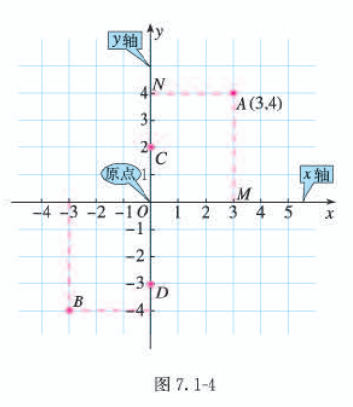
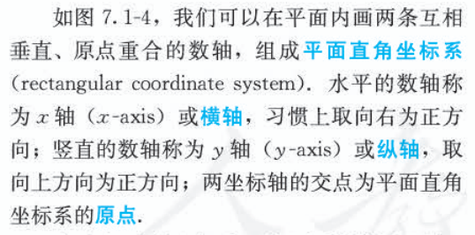
第七章：平面直角坐标系
1.平面直角坐标系
有序数对
平面直角坐标系

Slide 2
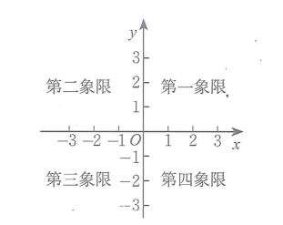
象限，四个象限
坐标轴上的点不属于任何象限。
与x轴平行的直线上所有的点纵坐标相同；
与y轴平行的直线上所有的点横坐标相同。
x轴上所有的点的纵坐标是0；
y轴上所有的点的横坐标是0。

Slide 3
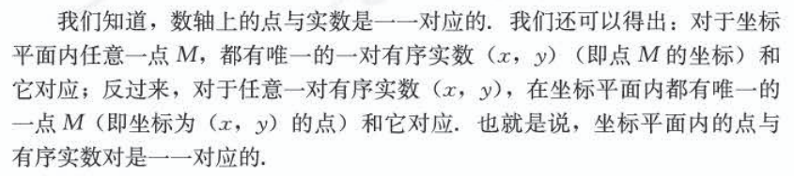
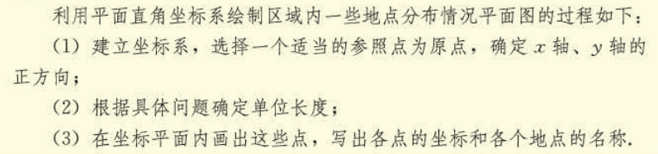
2.坐标方法的简单应用
用坐标系表示平移

Slide 4
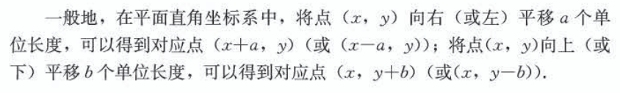
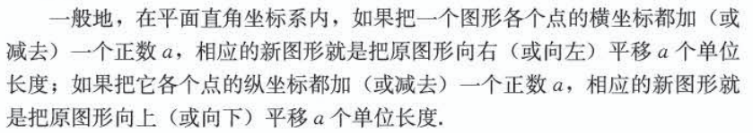

Slide 5
已知A点坐标(a, b)，∠ABO=90°，B点在x轴上，将▲AOB绕点O逆时针90°，
得到▲A'OB'。 求A'和B'的坐标
A‘
B’
A(a, b)
O
B

Slide 6



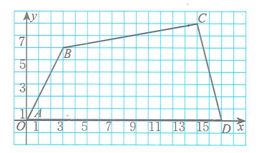

Slide 7
ABCD是正方形，A点坐标(-4, 2), D点坐标(-1, 0)。求B和C点坐标
B
C
A(-4, 2)
D(-1, 0)

Slide 8
H
B
C
A(-4, 2)
E
D(-1, 0)
F

